Slide 1
Accélerez vos tests end-to-end avec Cypress
Rodolphe Bung
@rodbung

Slide 2



Rodolphe Bung
Développeur depuis 2005
@rodbung
rbung
Chez Egencia depuis 2016
On recrute !

Slide 3
Sondage
🧐

Slide 4
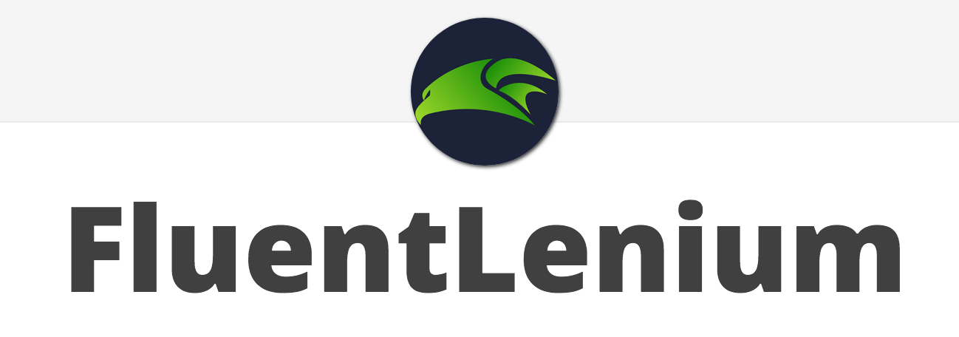




Slide 5
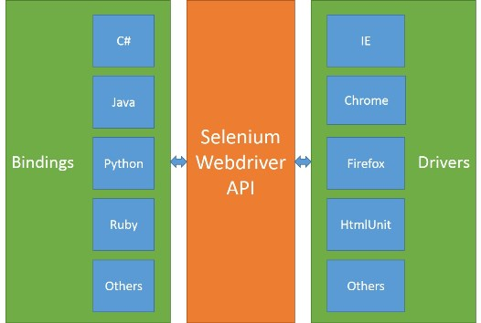
Selenium

Slide 7
Cypress

Slide 8
Cypress
Initié par Brian Mann en 2014
Beta public depuis octobre 2017
Focus sur l’expérience développeur (DX)

Slide 9
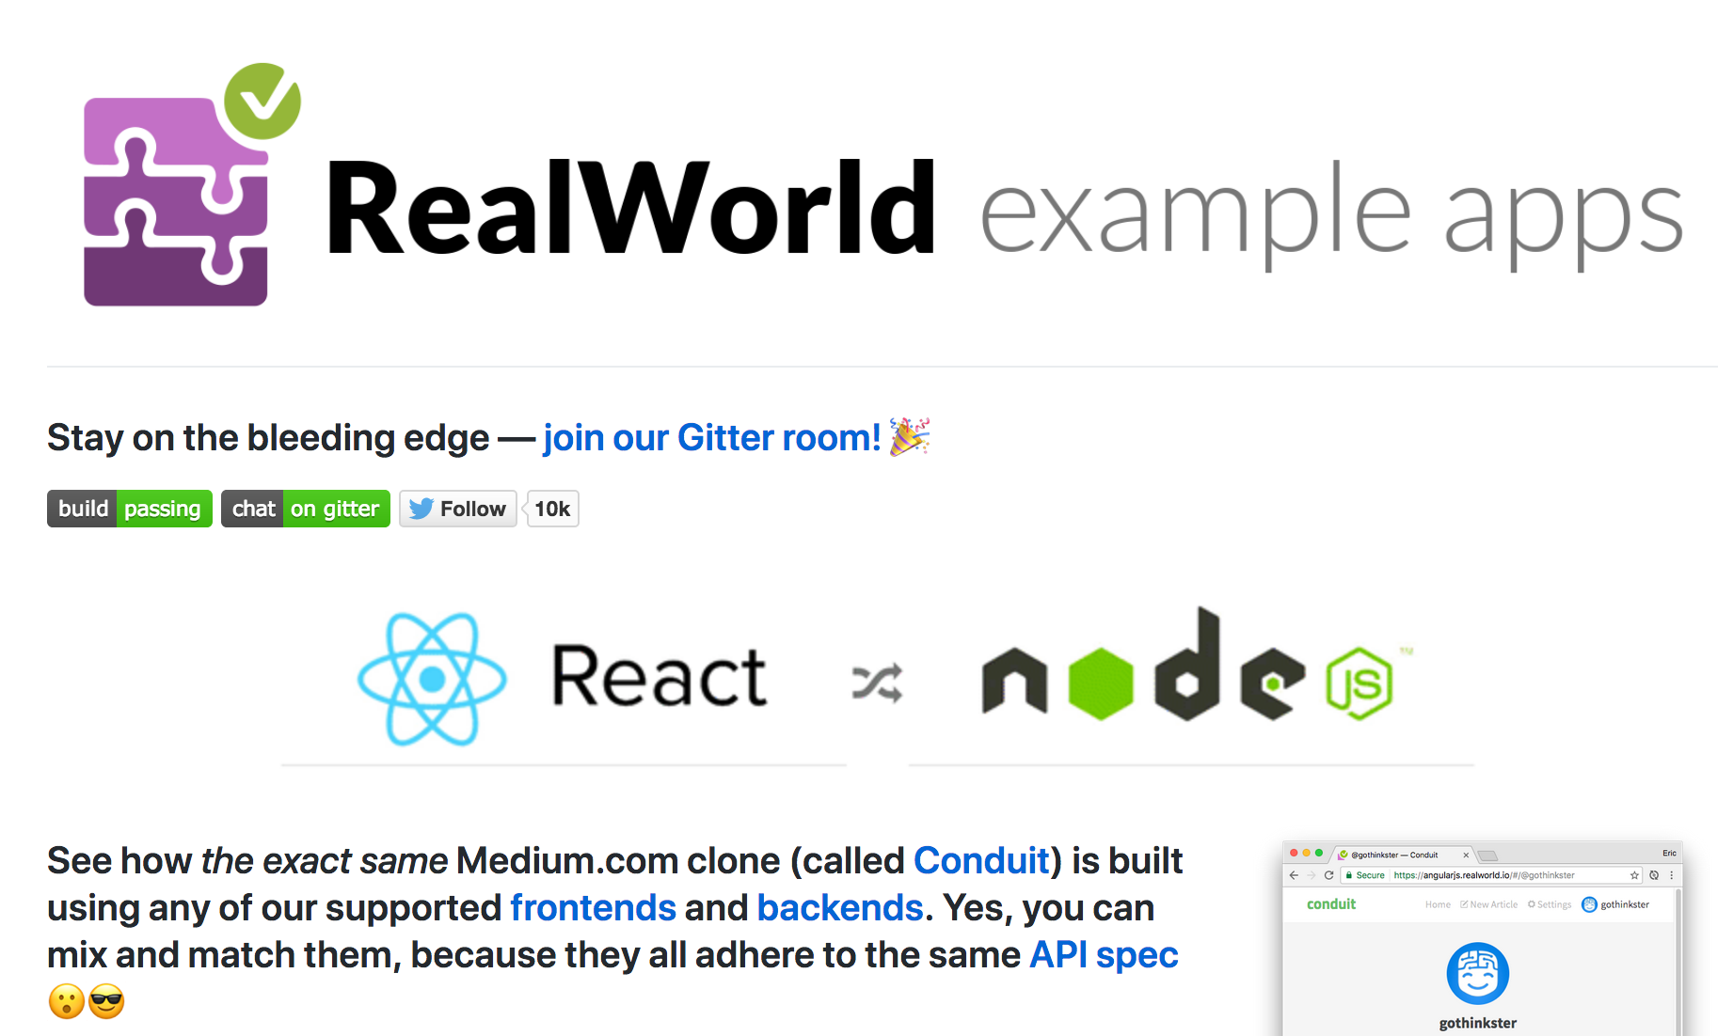

Slide 10
Une démo !

Slide 12
Résumé
Test de flow
Test page unique
Intercepter et stubber les requêtes XHR
Enrichir le comportement de Cypress avec les custom commands
Se mettre dans l’état que l’on souhaite sans utiliser l’UI
Lancer les tests via l’interface ou en mode headless
Dashboard service

Slide 14
Encore des fonctionalités
Tester unitairement ses composants : cypress-*-unit-test (vue, react, cycle, svelte, angular, hyperapp)
Tester la régression visuelle
Les plugins (Typescript, Cucumber)

Slide 15
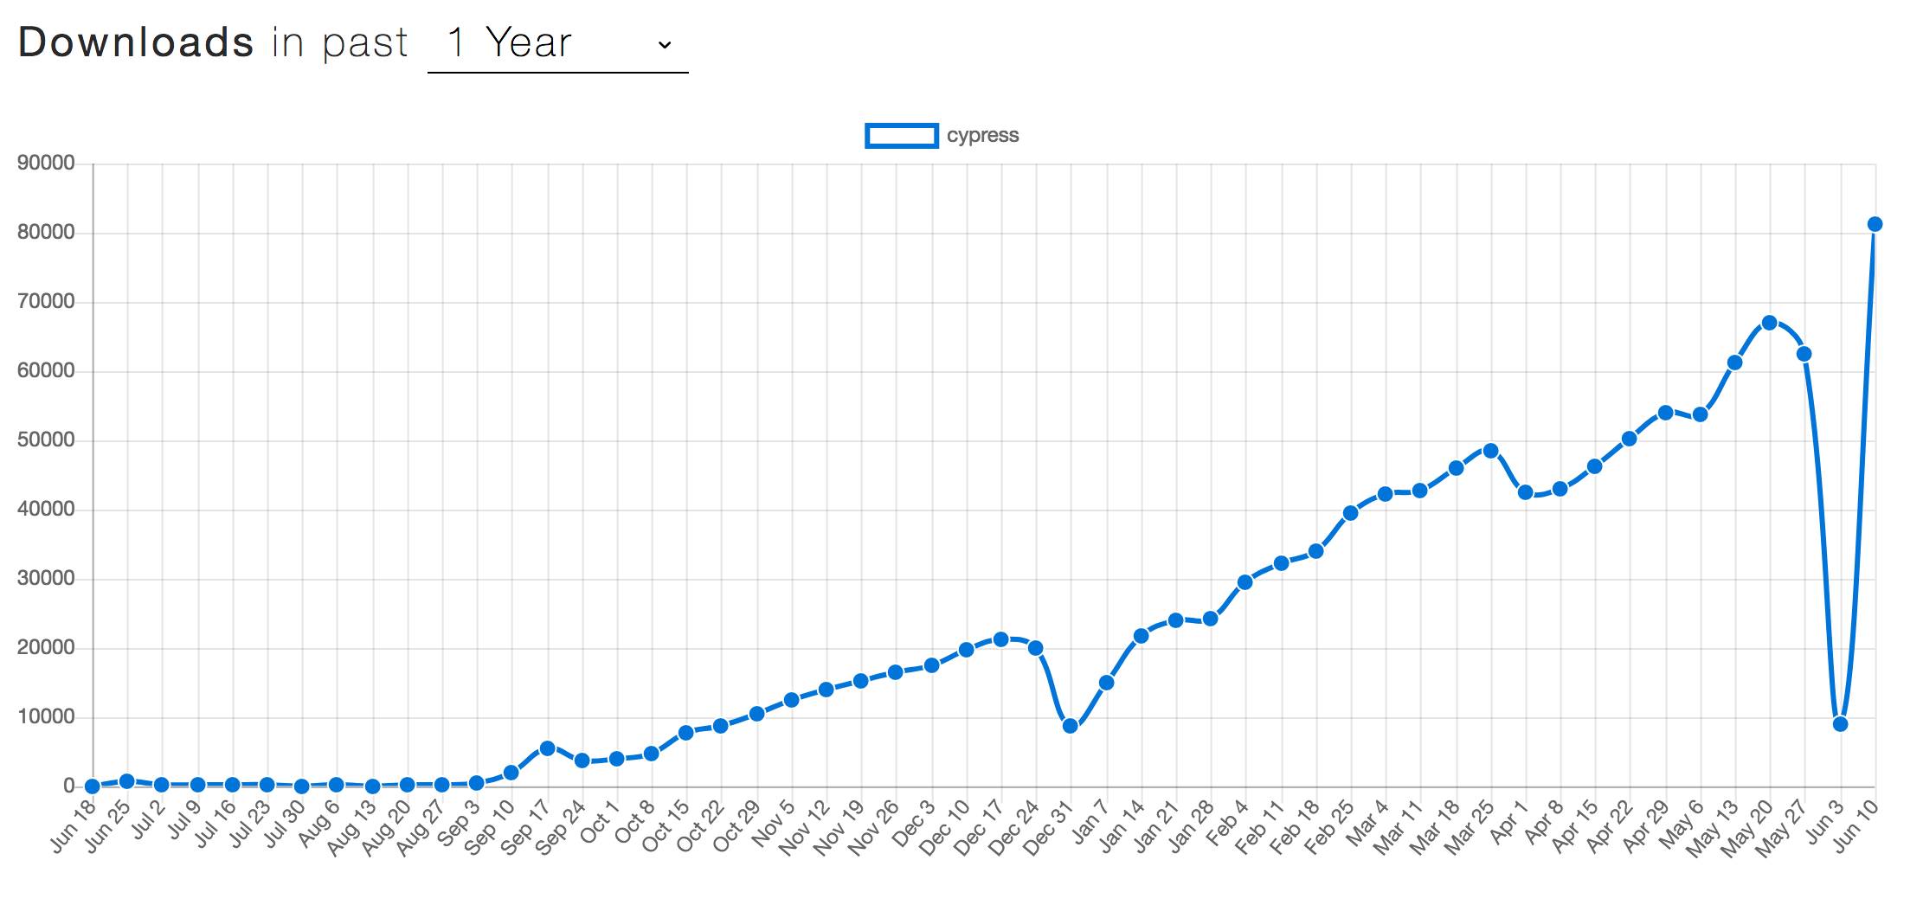
La communauté
http://www.npmtrends.com/cypress

Slide 16
Des inconvénients ?
Encore un peu jeune ?
Des compromis à connaître
Pas encore de support multi-navigateurs

Slide 17
Chez Egencia ?
Bien accueilli par les développeurs et les testeurs
Tests de flow
Tests unitaires de pages
Intégration avec Jenkins/Blue Ocean

Slide 18
Ressources
Documentation officielle
Les recettes
Conférence Assert(JS) 2018 1/2
Conférence Assert(JS) 2018 2/2
Conférence JSConf Iceland 2018
Automated Testing for the Modern Web
End to End testing with Cypress sur egghead.io

Slide 19
Merci
Des questions ?

